Slide 1
Технология хранения, поиска и сортировки информации
Базы данных
13.11.2021
Преподаватель
Аникина Елена Николаевна

Slide 2
База данных (БД) – это информационная модель, позволяющая в упорядоченном виде хранить данные о группе объектов, обладающих одинаковым набором свойств.
Например: телефонный справочник, записная книжка, библиотечный каталог

Slide 3
Типы баз данных
Табличные
Иерархические
Сетевые

Slide 4
Табличные базы данных
Табличная БД содержит перечень объектов одного типа, т.е. объектов, имеющих одинаковый набор свойств.
Такую БД удобно представлять в виде двумерной таблицы.

Slide 5
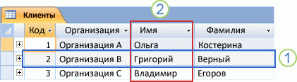

Slide 6
Иерархические базы данных
Иерархические БД графически могут быть представлены как перевернутое дерево, состоящее из объектов различных уровней.
Например: Каталог папок Windows, доменная система имен подключенных к Интернету компьютеров

Slide 7
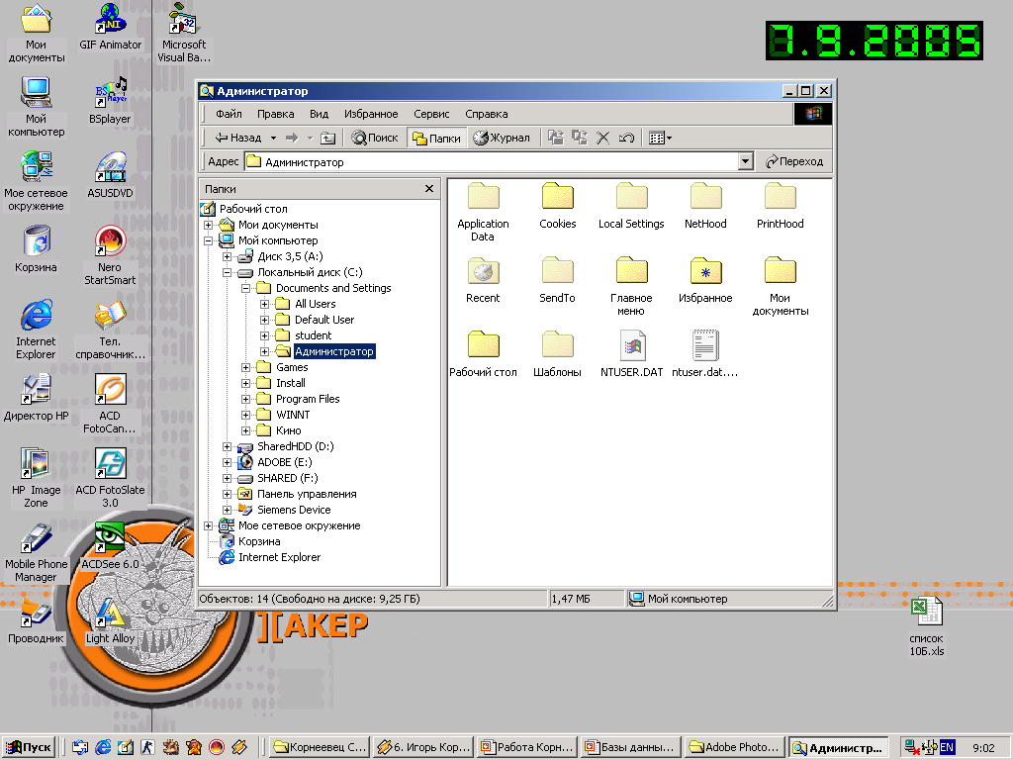
Пример иерархической БД

Slide 8
Сетевые базы данных
Сетевая БД является обобщением иерархической за счет допущения объектов, имеющих более одного предка.
Например: Всемирная паутина глобальной сети Интернет

Slide 9
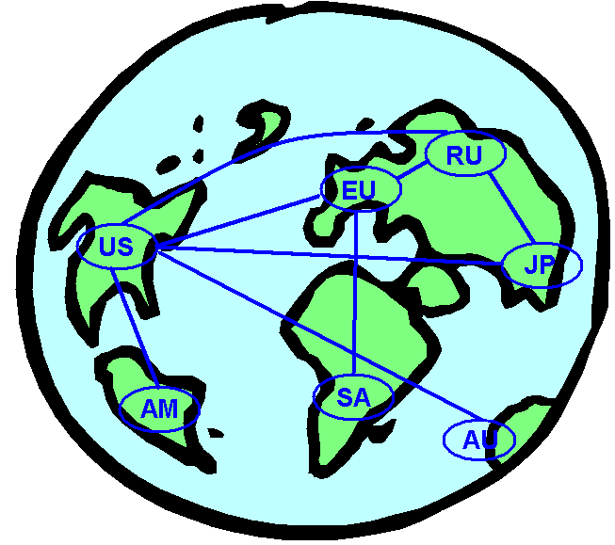
Пример сетевой базы данных

Slide 10
Система управления базами данных Access
Система управления базами данных(СУБД) – это программа позволяющая создавать базы данных, а также обеспечивать операции поиска и сортировки данных.
Основные объекты Access:
Таблицы
Формы
Отчеты
Запросы
Макросы и др.

Slide 11
Таблицы – основные объекты СУБД
В базах данных вся информация хранится в двумерных таблицах. Все остальные объекты (формы, запросы, отчеты) создаются на основе существующих таблиц. Каждая строка в таблице – запись БД, а столбец – поле.

Slide 12
Поле базы данных – это столбец таблицы, содержащей значения определенного свойства.
Запись базы данных – это строка таблицы, содержащая набор значений свойств, размещенный в полях базы данных.
Ключевое поле – это поле, значение которого однозначно определяет запись в таблице.

Slide 13
1. Запись или строка
2. Поле или столбец

Slide 14
Тип поля
счетчик
Текстовый
Мемо
числовой
дата/время
денежный
логический
Гиперссылка
Поле объекта OLE

Slide 15
Свойства полей
Размер поля
Формат поля
Обязательное поле
Пример табличной базы данных
№ п/п | Название | Тип процессора | Оперативная память (Мбайт)
1 | Compaq | Celeron | 64
2 | Dell | Pentium III | 128
3 | IBM | Pentium 4 | 256

Slide 16
Тип данных | Хранит | Размер
Текстовый | Алфавитно-цифровые знаки Используется для текста или текста и чисел, не применяемых в расчетах (например, кода товара). | До 255 знаков.
Поле МЕМО | Алфавитно-цифровые знаки (более 255 знаков) или форматированный текст. Используется для текста длиннее 255 знаков или форматированного текста. Типичные примеры использования поля типа «Поле МЕМО» — примечания, длинные описания и абзацы с полужирным шрифтом или курсивом. | До 1 гигабайта знаков или 2 гигабайт памяти (2 байта на знак), из которых в элементе управления можно отобразить 65535 знаков.

Slide 17
Тип данных | Хранит | Размер
Числовой | Числовые значения (целые или дробные). Используется для хранения числовых данных, используемых в вычислениях, за исключением денежных значений (для денежных значений используется тип данных «Денежный»). | 1, 2, 4 и 8 байт или 16 байт (если используется для кода репликации).
Дата/время | Даты и время. Используется для хранения значений даты и времени. Обратите внимание, что каждое сохраняемое значение содержит одновременно и компонент даты, и компонент времени. | 8 байт.
Денежный | Денежные значения. Используется для хранения денежных значений (валюты). | 8 байт.

Slide 18
Тип данных | Хранит | Размер
Счетчик | Уникальное числовое значение, которое автоматически вводит Office Access 2007 при добавлении записи. Используется для создания уникальных значений, например для первичного ключа. Обратите внимание, что в поле с типом данных «Счетчик» числа могут последовательно увеличиваться на указанное приращение или выбираться случайно. | 4 байта или 16 байт, если используется для кода репликации.
Логический | Логические значения. Используется для полей, которые могут содержать одно из двух значений, например «Да» и «Нет» или True и False. | 1 бит (8 бит = 1 байт).

Slide 19
Тип данных | Хранит | Размер
Поле объекта OLE | OLE-объекты или другие двоичные данные. Используется для хранения OLE-объектов других приложений Microsoft Windows. | До 1 Гбайт.
Гиперссылка | Гиперссылки. Используется для хранения гиперссылок вызова веб-страниц одним щелчком с помощью URL-адреса или файлов с помощью формата универсального имени UNC. Кроме того, можно использовать ссылку на объекты Access, хранящиеся в базе данных. | До 1 гигабайта знаков или 2 гигабайт памяти (2 байта на знак), из которых в элементе управления можно отобразить 65 535 знаков.

Slide 20
Таблицы Access можно создавать:
Путем ввода данных
С помощью шаблонов
С помощью Конструктора

Slide 21
Создание структуры базы данных:
Составить список полей.
Для каждого поля определить подходящий тип.
Распределить поля списка по базовым таблицам.
В каждой таблице наметить ключевое поле.

Slide 22
Создание новой таблицы в новой базе данных
Щелкнуть по кнопке Microsoft Office , выбрать команду Создать.
В поле Имя файла ввести имя файла. Чтобы изменить его расположение, нужно щелкнуть по значку папки для выбора нужной папки.
Нажать кнопку Создать.
Откроется новая база данных, в которой будет создана и открыта в режиме таблицы новая таблица с именем «Таблица1».

Slide 23

Создание новой таблицы в существующей базе данных
Щелкнуть по кнопке Microsoft Office, выбрать команду Открыть.
В диалоговом окне Открытие файла базы данных выбрать и открыть базу данных.
На вкладке Создание в группе Таблицы выбрать Таблица.
В базу данных вставляется новая таблица, которая открывается в режиме таблицы.

Slide 24
Создание таблицы на основе шаблона таблицы
Для создания таблиц «Контакты», «Задачи», «Вопросы», «События» и «Основные фонды» можно использовать шаблоны таблиц, которые включены в Office Access. Шаблоны таблиц совместимы со списками Службы Microsoft Windows SharePoint Services с теми же именами.
Щелкнуть по кнопке Microsoft Office, выбрать команду Открыть.
В диалоговом окне Открытие файла базы данных выбрать и открыть базу данных.
На вкладке Создание в группе Таблицы выбрать Шаблоны таблицы, из списка выбрать один из доступных шаблонов.
Будет вставлена новая таблица на основе выбранного шаблона таблицы

Slide 25
Создание таблицы в режиме Конструктора
Предварительно создать структуру таблицы и определить тип каждого поля.
На вкладке Создание в группе Таблицы выбрать Конструктор.
В появившемся бланке в первой колонке записать названия полей(столбцов), во второй колонке выбрать тип поля из раскрывающегося списка.
Закрыть Конструктор. Задать имя будущей таблицы.
Двойным щелчком открыть её на левой панели и наполнить содержимым

Slide 26
Создание первичного ключа
Открыть таблицу в режиме Конструктора
Выделить поле для которого создается ключ
В группе Сервис нажать кнопку Ключевое поле

Slide 27
Определение первичного ключа
Первичный ключ таблицы состоит из одного или нескольких полей, однозначно определяющих каждую строку в этой таблице. Часто в качестве первичного ключа используется уникальный инвентарный номер, порядковый номер или код. Например, в таблице «Клиенты» для каждого клиента может быть указан уникальный код клиента. Поле кода клиента является первичным ключом этой таблицы.
В качестве первичного ключа удобно использовать поле, которое обладает следующими характеристиками. Во-первых, оно должно однозначно определять каждую строку. Во-вторых, оно не должно быть пустым — в нем всегда должно быть значение. В-третьих, оно должно изменяться крайне редко.
Всегда следует определять для таблицы первичный ключ. Для первичного ключа автоматически создается индекс, ускоряющий выполнение запросов и операций. Кроме того, приложение Access проверяет наличие и уникальность значений в поле первичного ключа.
При создании новой таблицы в режиме таблицы Access автоматически создает первичный ключ и назначает полю имя «Код» и тип данных «Счетчик». Это поле скрыто в режиме таблицы, для его просмотра необходимо переключиться в режим конструктора.

Slide 28
Запрос
Главное предназначение запросов – отбор данных на основании заданных условий. С помощью запроса из базы данных можно выбрать информацию, удовлетворяющую определенным условиям.

Slide 29
Формы
Формы позволяют отображать данные, содержащиеся в таблицах или запросах, в более удобном для восприятия виде.
При помощи форм можно добавлять в таблицы новые данные, а также редактировать или удалять существующие.
Форма может содержать рисунки, графики и другие внедренные объекты

Slide 30
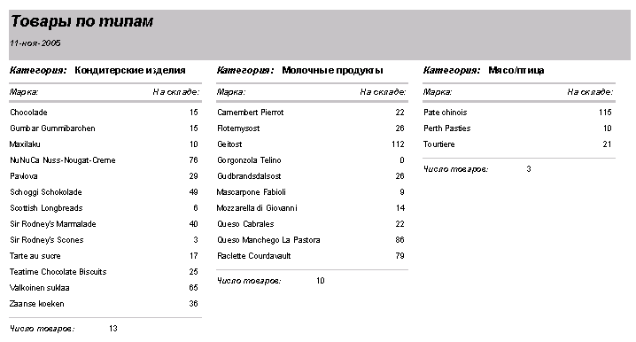
Отчеты
Отчеты предназначены для печати данных, содержащихся в таблицах и запросах, в красиво оформленном виде.

